Slide 1
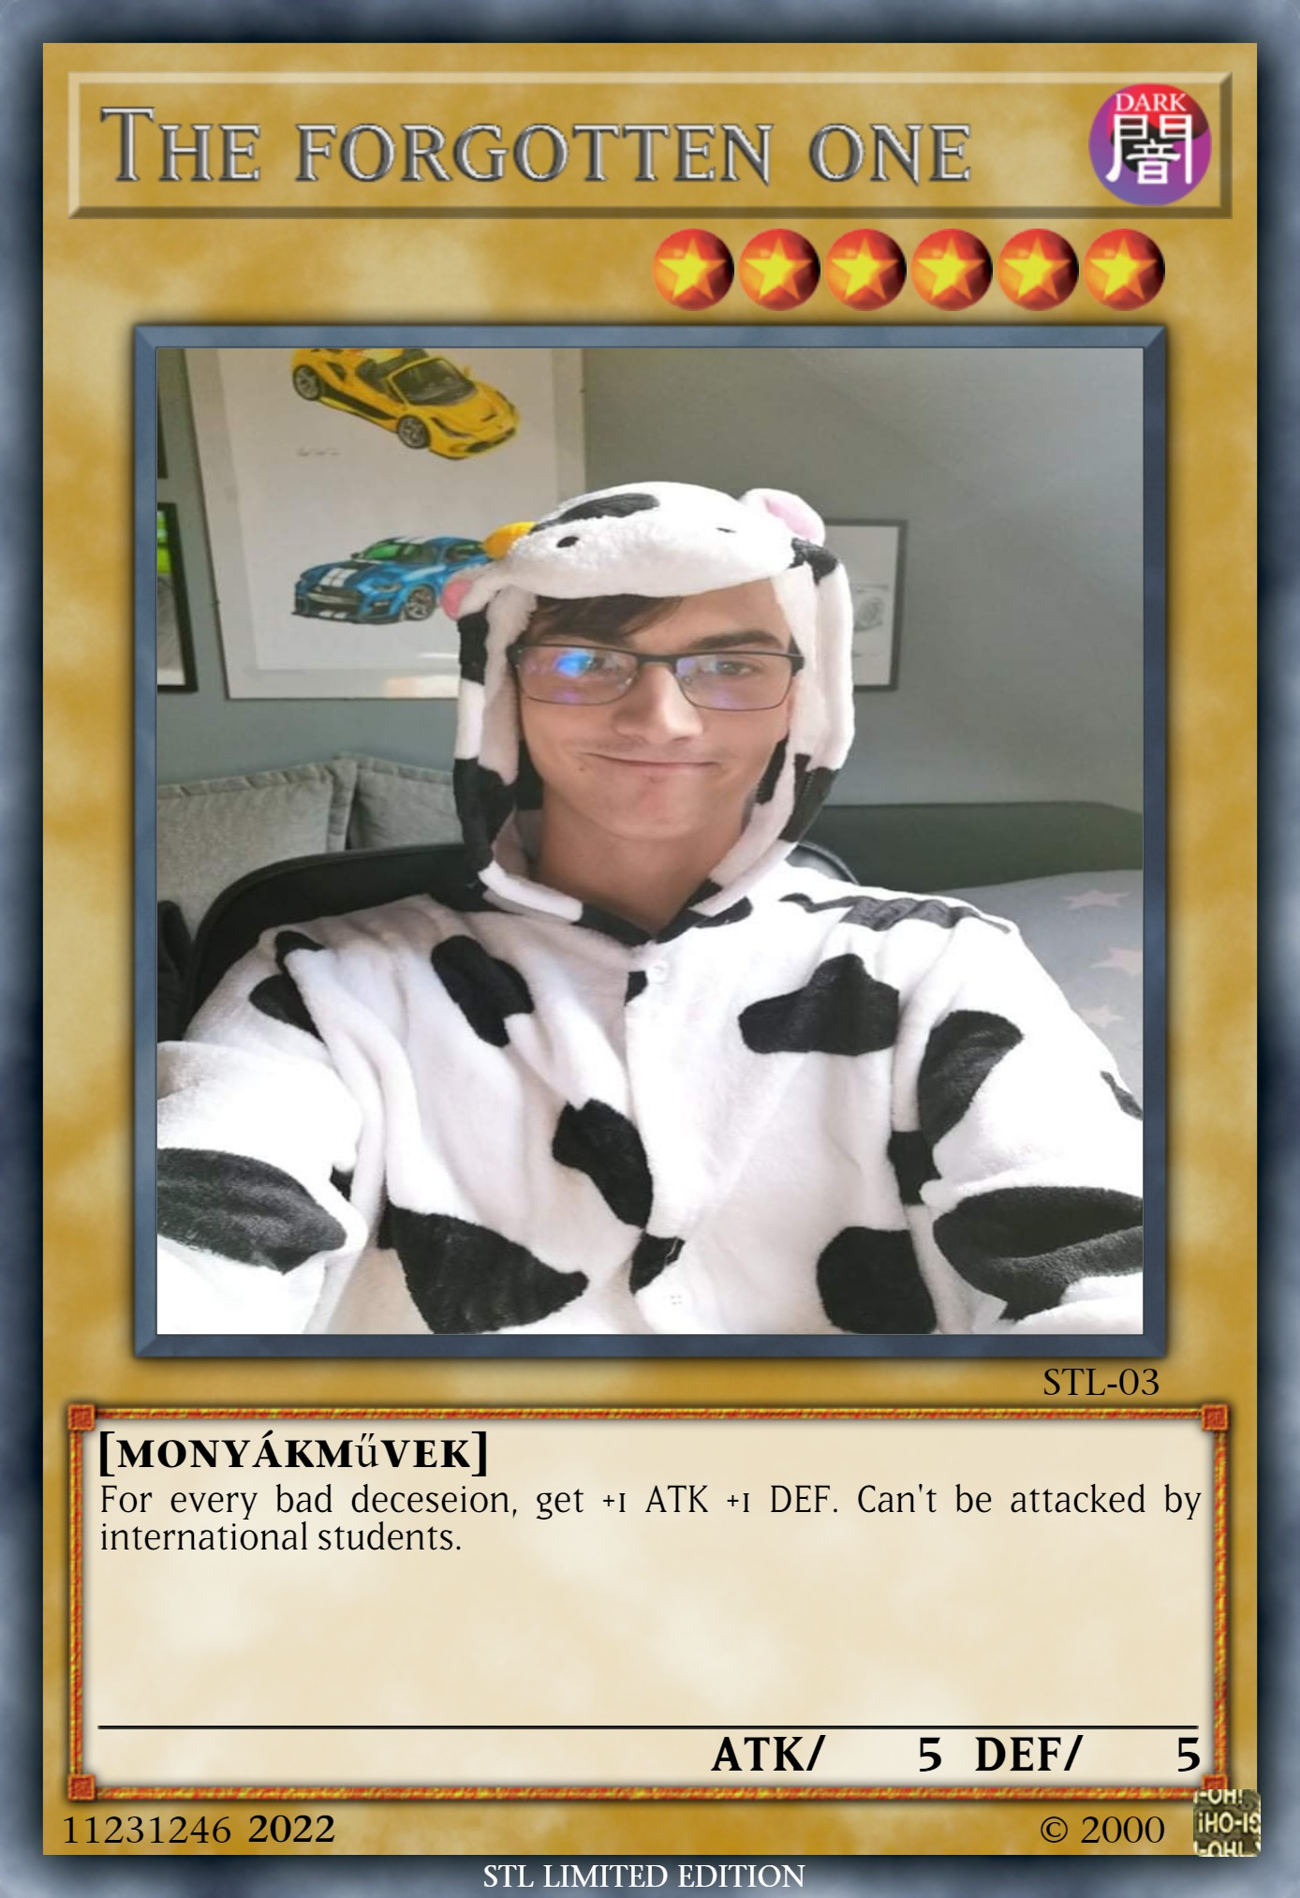
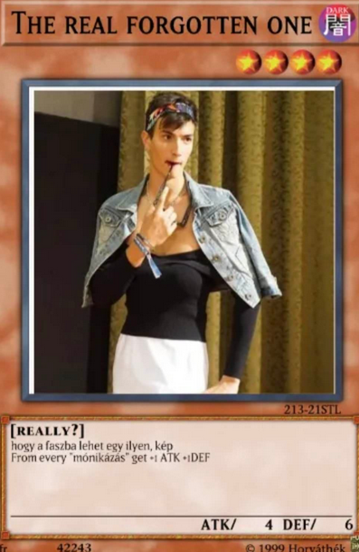
Szia Peti!
Köszi, hogy segítesz nekünk, egy kis motivációért berakom őt ide :D

Slide 2
Előszó
Nekem nagyon tetszik, a Titans of CNC weboldala, sokmindent át lehetne venni onnan: https://titansofcnc.com/

Slide 3

Ezen a hosszú oldalon marad, csak navigál
Kezdőlap, Rólunk, Szolgáltatások, Mintatermékek, Kapcsolat, Xtrude akadémia
Tesztvideo.mp4 a háttér
7REM font sizeot raktam be rá, szerintem kb az jó, ehhez képest egy picit lehetne kisebb a sorköz

Slide 4
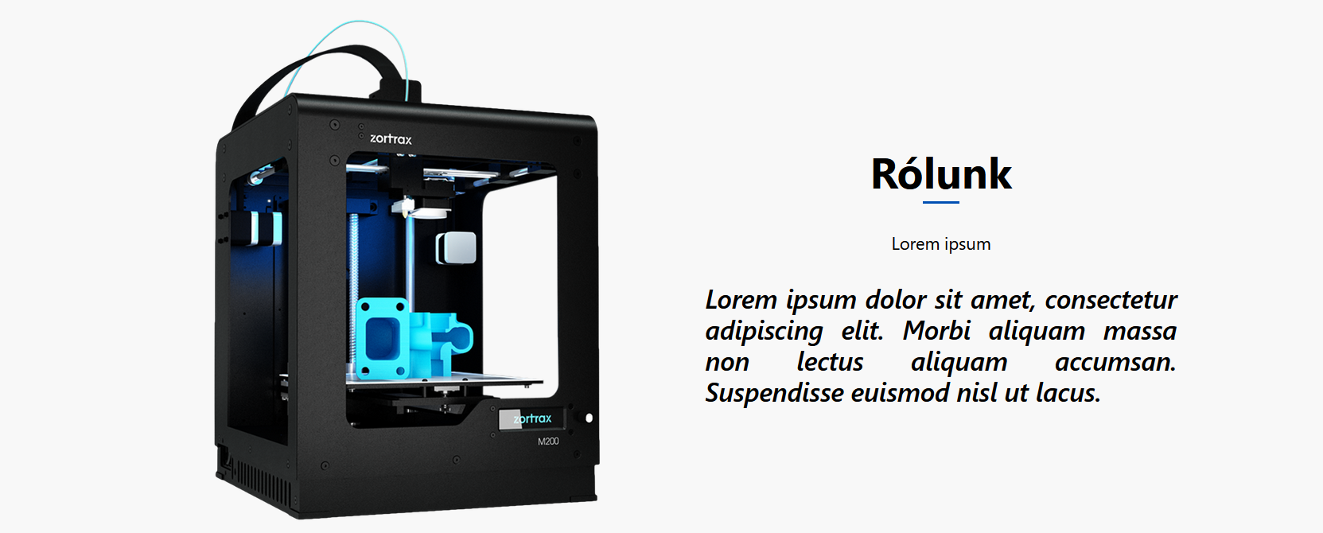
„Három fiatal pályakezdő gépészmérnök elhatározta, hogy megmutatja az embereknek
a 3D nyomtatás ma már egy mindenki számára elérhető és megfizethető technológia
Ide valami fasza kép, amikor dolgozunk, ez még nincs meg ☹

Slide 5
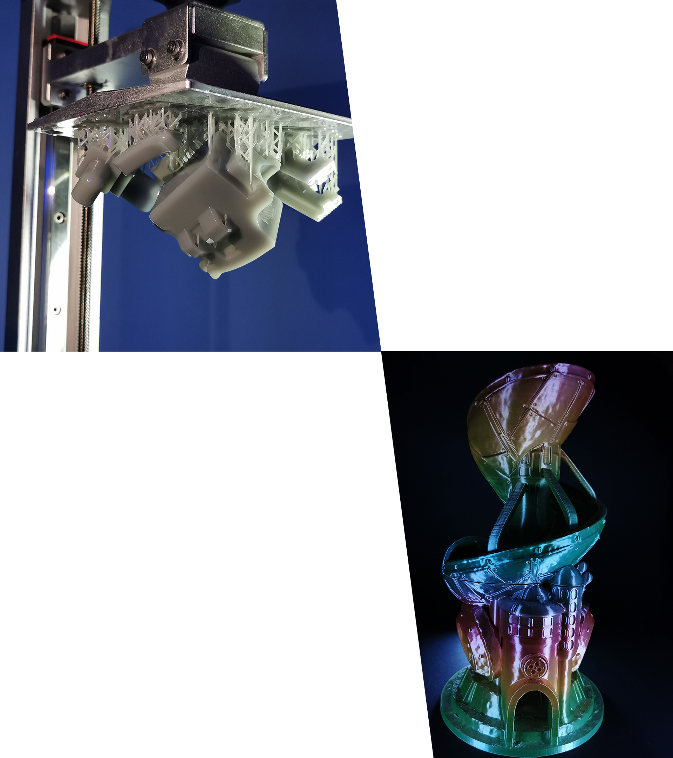
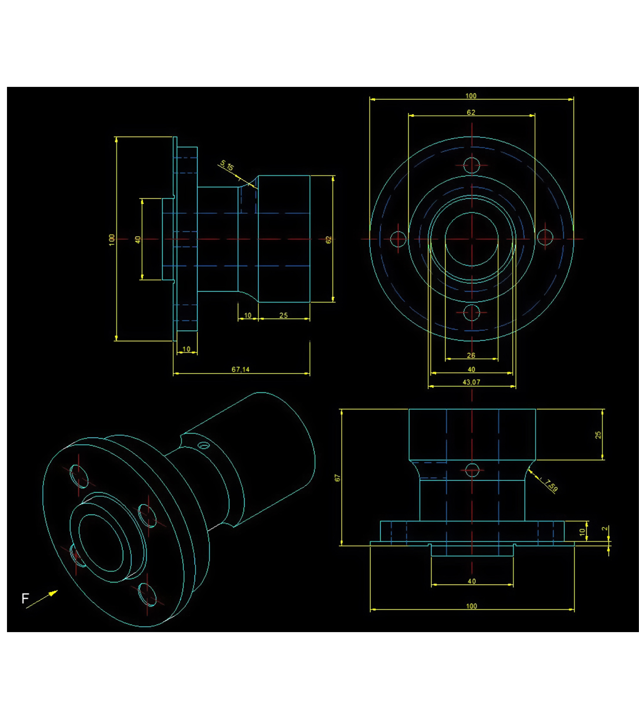
Szolgáltatásaink
Illetve ez alá még a kép 2-vel valahogy meg kellene formázni olyat is, hogy CAD tervezés és műszaki rajzkészítés
Precíziós Resin nyomtatás
DLP és SLA technológiával gyorsan és egyszerűen, nagy pontosággal modellbábúkhoz vagy kisméretű
alkatrészekhez
Kép.1
Nagyméretű FDM elemek
Ideális nagyméretű funkcionális alaktrészekhez, modellekhez, akár 40 cm magasságig

Slide 6
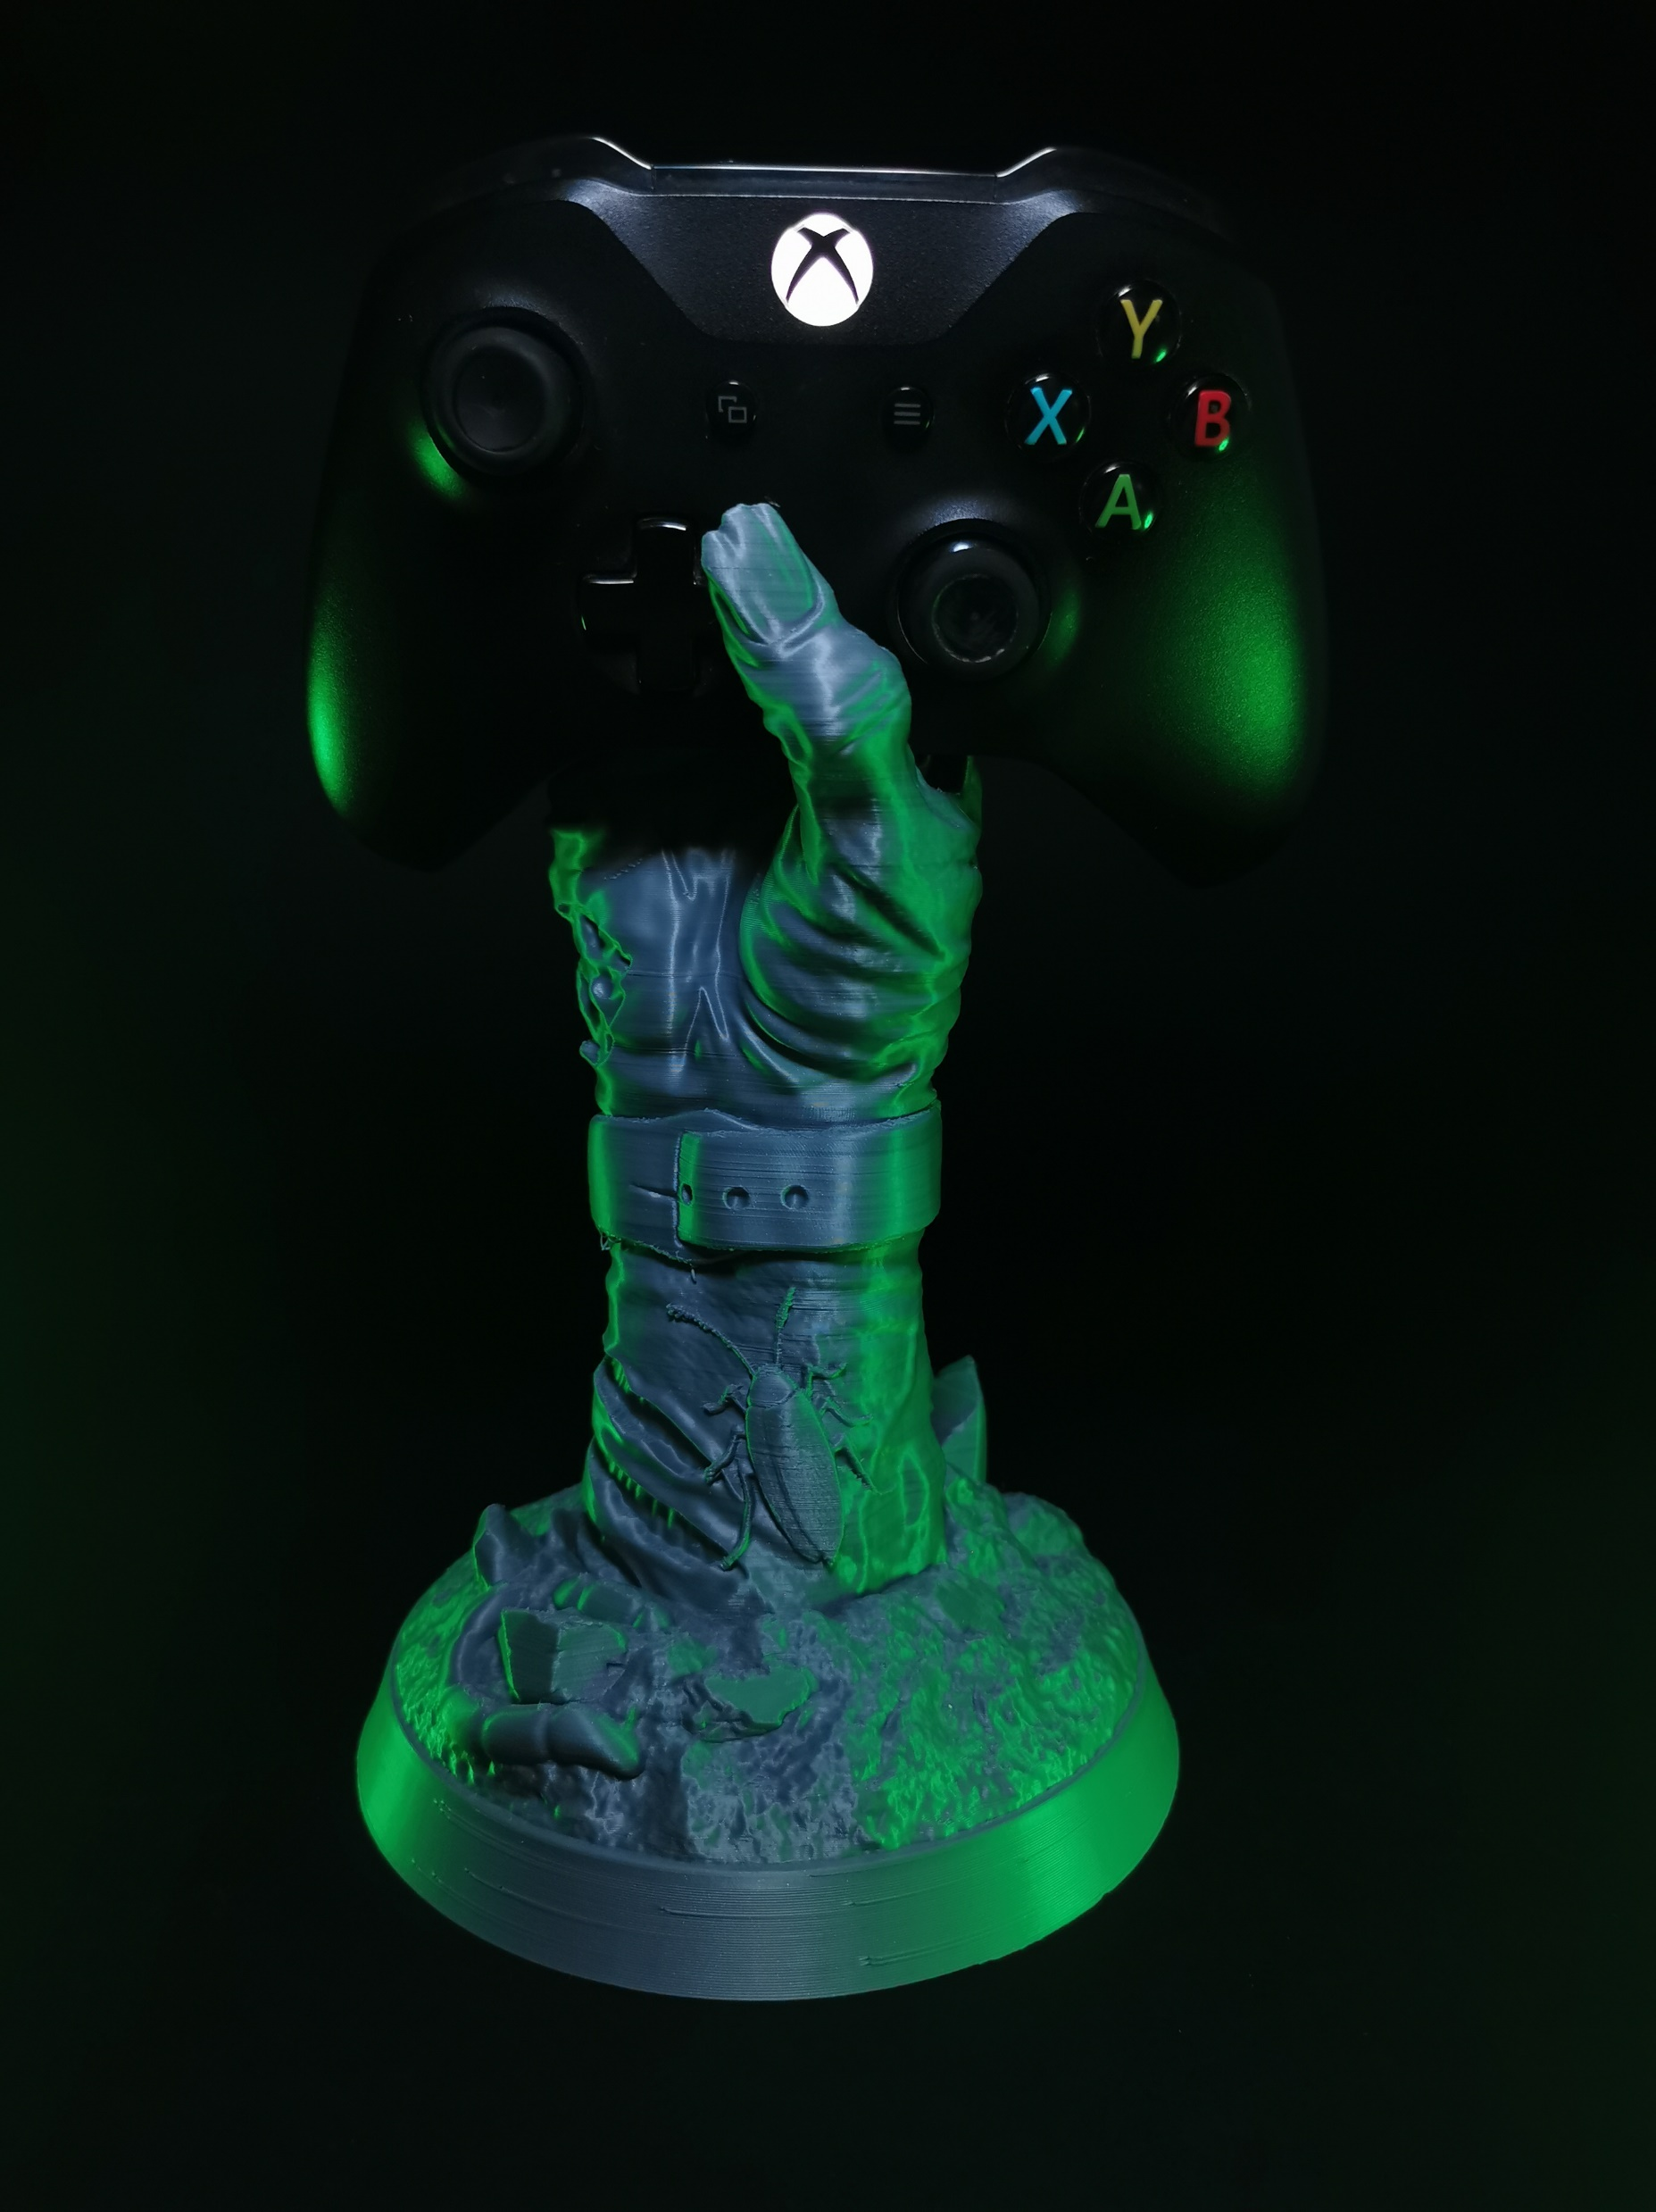
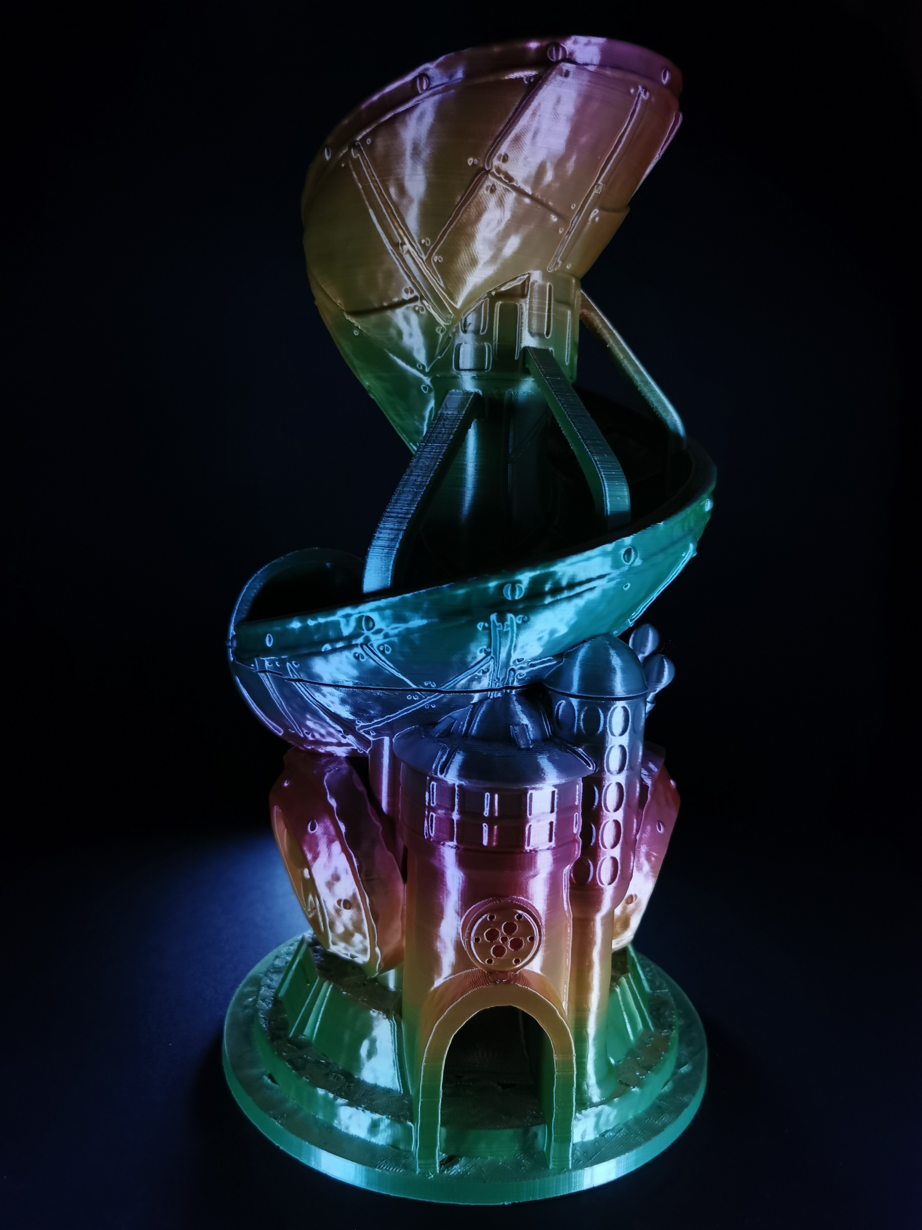
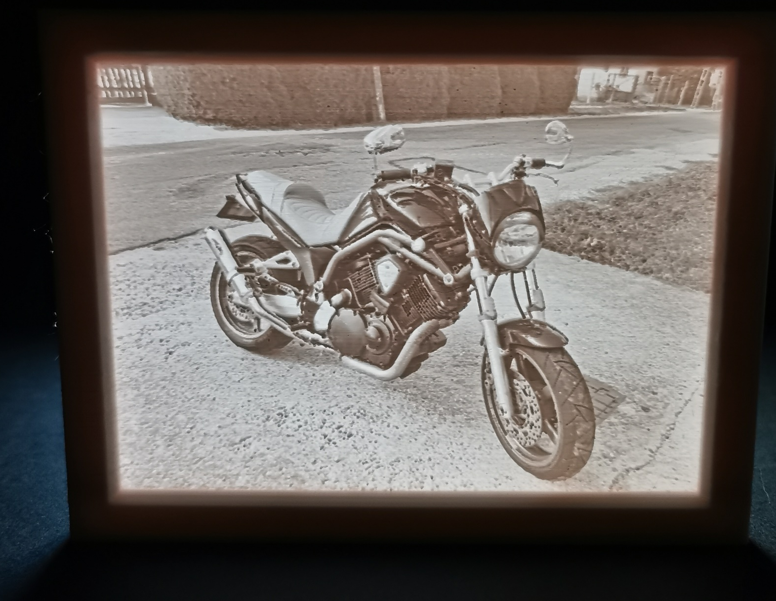
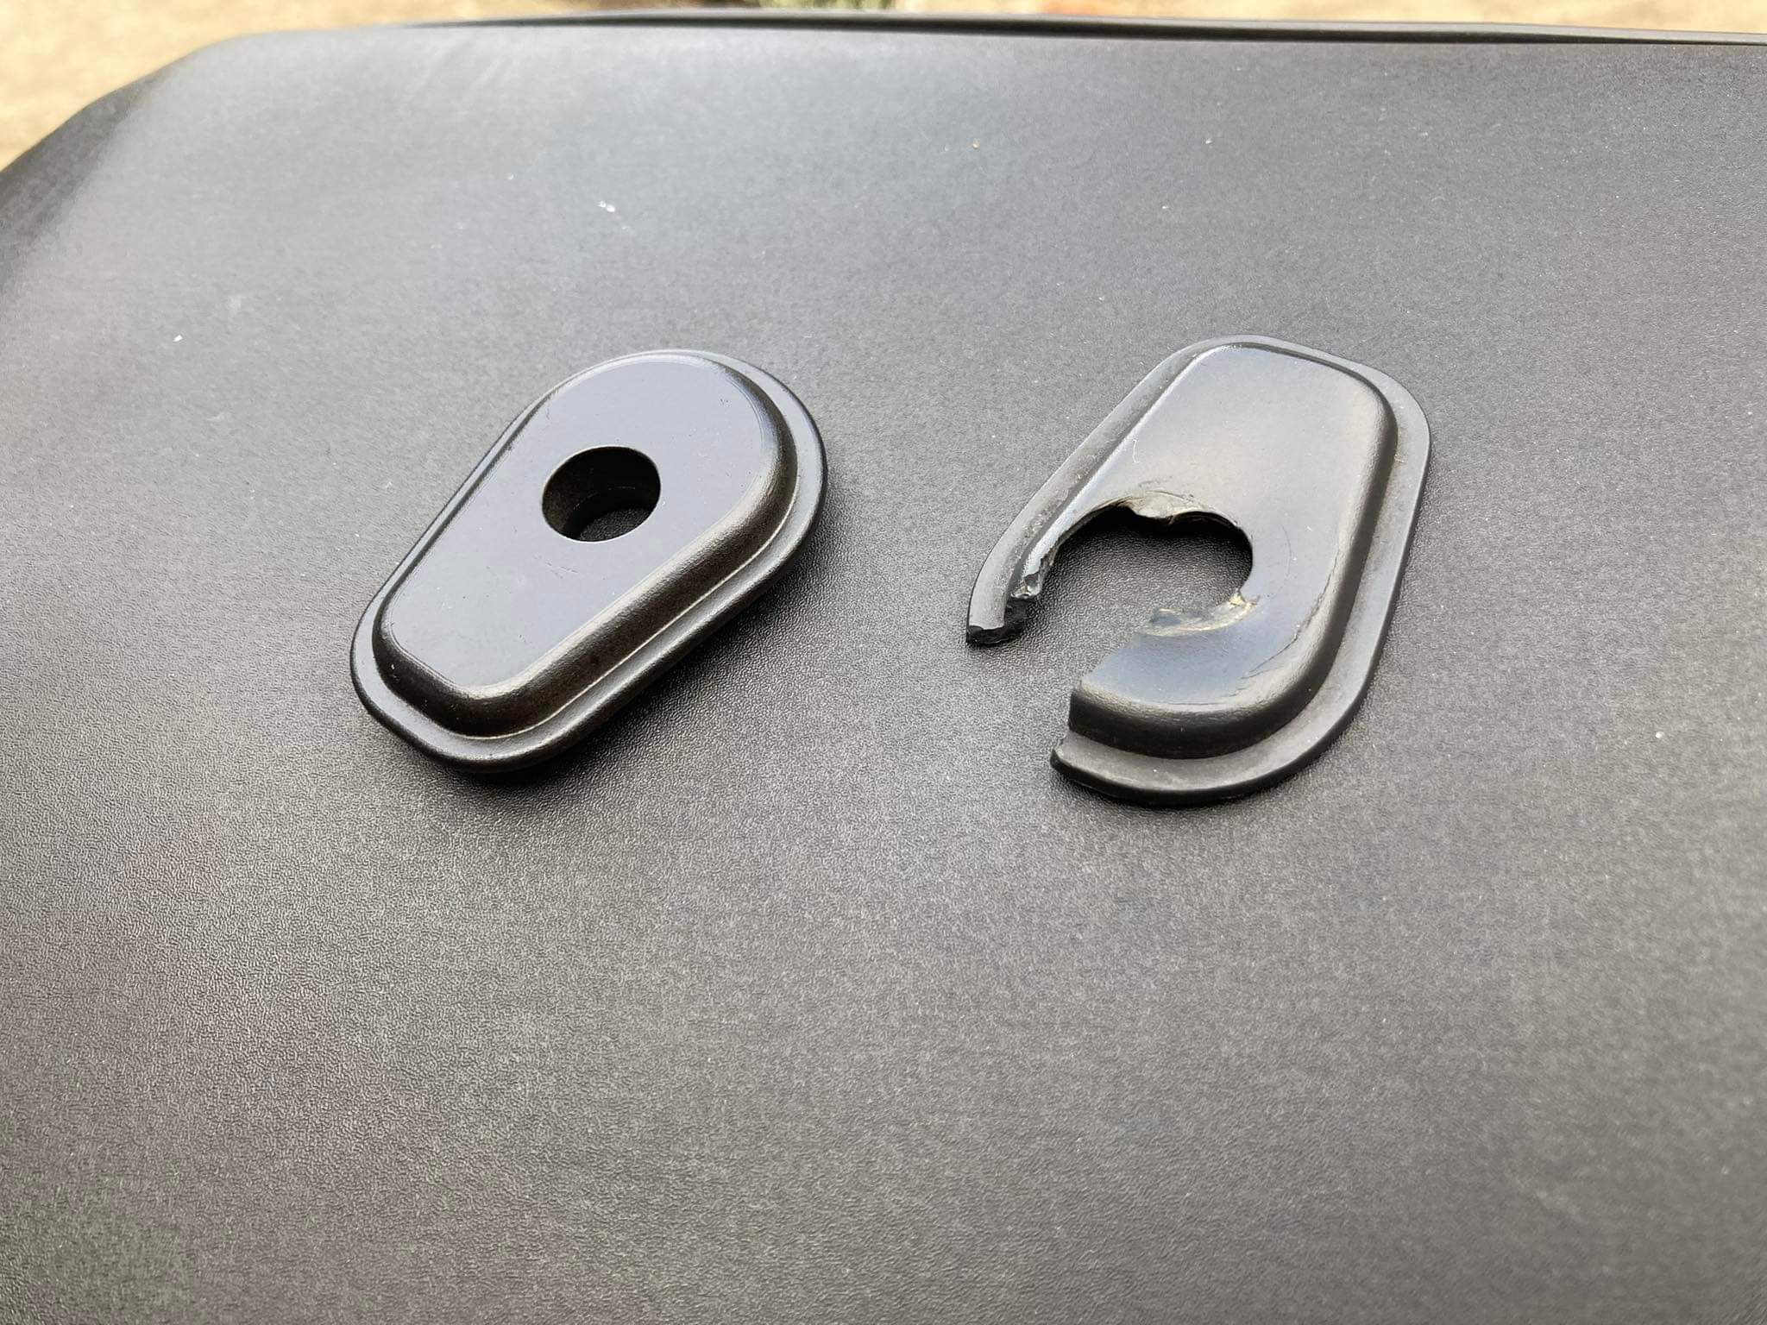
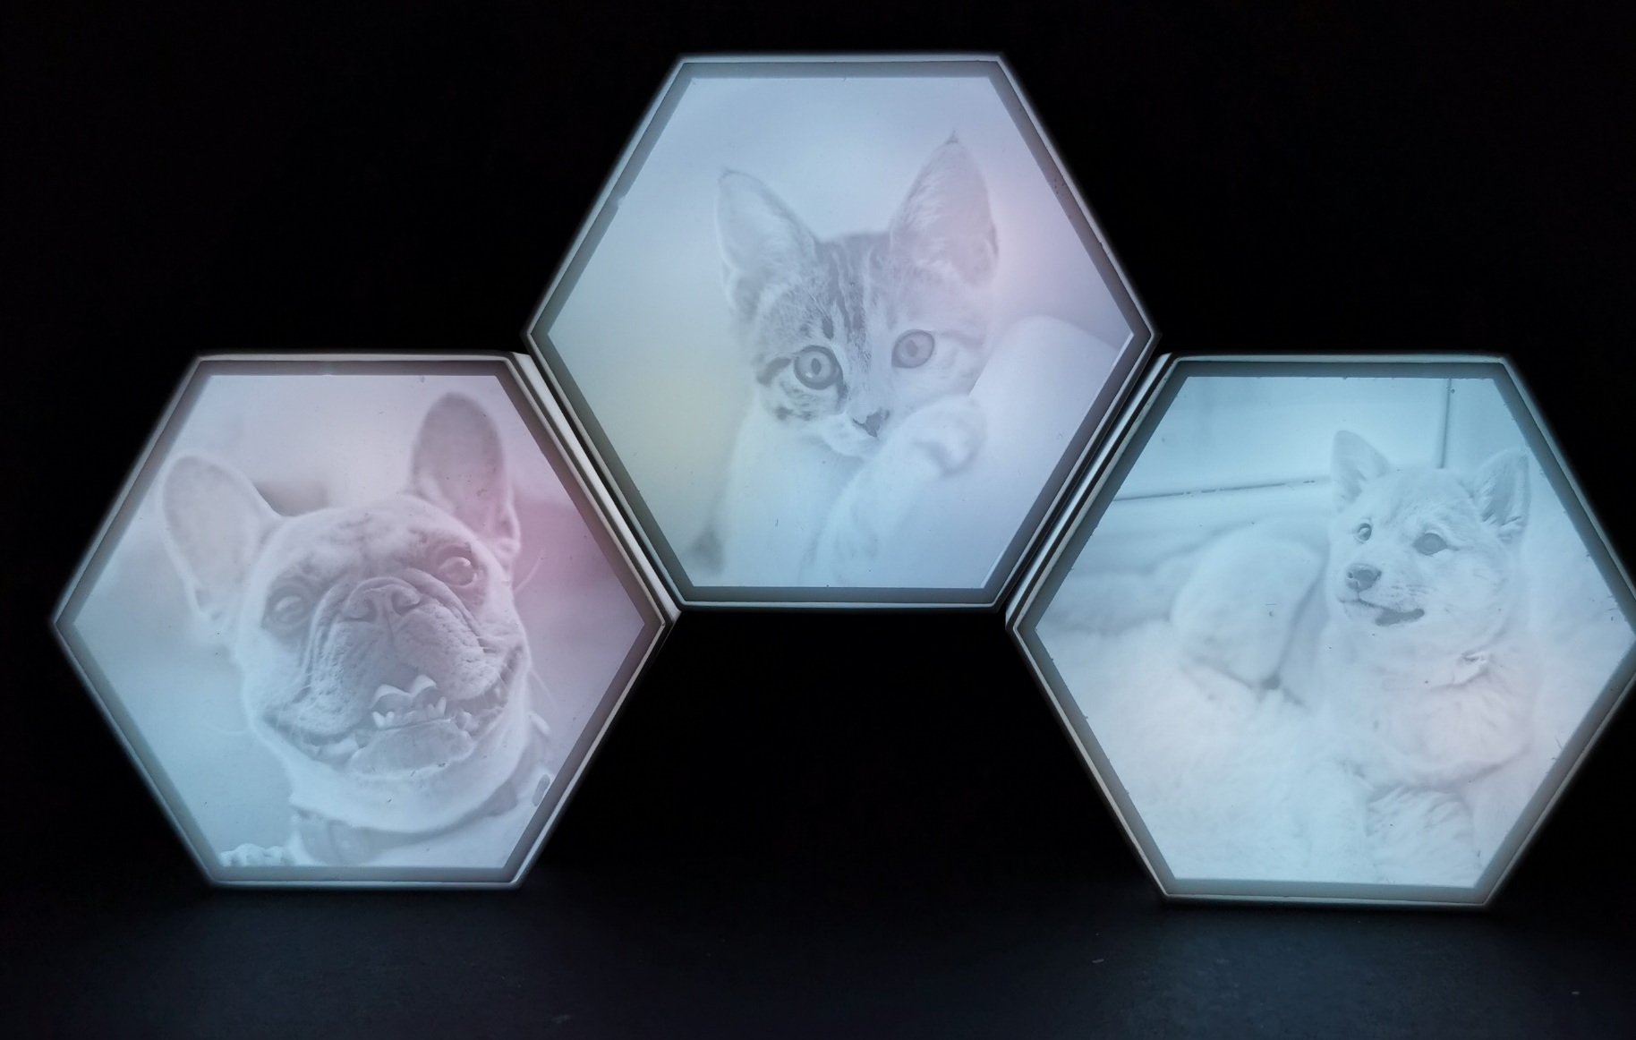
Mintatermékeink
Csupán a te egyediséged és igényed hiányzik róluk: (aztán ez után váltakozva a képek kicsi leírás meg az ár hogy el tudják helyezni a dolgokat) kép3 kép4 kép5 kép6 és kép7 -----→ Ezután pedig lehetne eg ygomb, hogy Kiváncsi vagy további referenciára, kattins ide, aztán átvinne egy másik oldalra

Slide 7

Kapcsolat
KB hasonló stílusan mint ez a dia (kép 7 hátul)
Kapcsolat
Szeretnél valakit meglepni egy nem hétköznapi ajándékkal? Eltört egy műanyag alaktrészed és szeretnéd pótolni, esetleg egy egyedi dologra van szükséged? Keress Minket bátran és segítünk!
(ide aztán jöhetnek elérhetőségek, facebook emailcím meg űrlap)

Slide 8
Űrlap felépítés
Meg kell adni: Név, email cím
Lehetne egy legördülő menü, hogy mit szeretne:
Egyedi lámpa
Hatszöglámpa
Meg amilyen mintatermékeink lesznek
…..
+ egyedi igényem van
Attól függően, hogy mit választott alakulna az űrlap, illetve tölthetne fel dolgokat, pl egyedi asztali lámpánál 4 képet rakhat fel, egyedi igénynél meg mondjuk 3 fájlt vagy valami ilyesmi.
Kapcsolat
(ide aztán jöhetnek elérhetőségek, facebook emailcím meg űrlap)

Slide 9
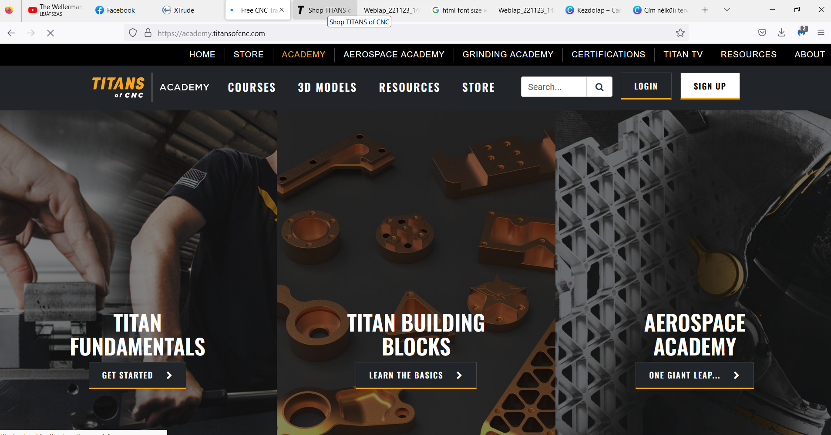
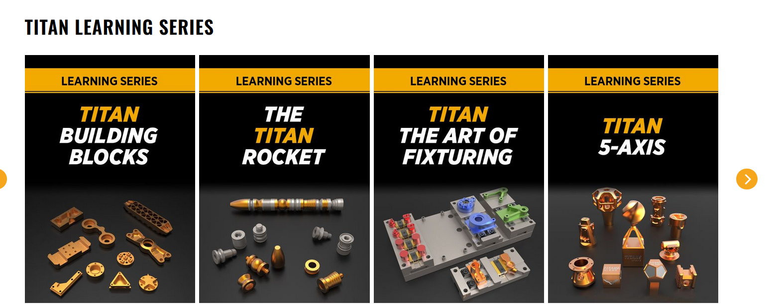
Xtrude akadémia
Itt egyenlőre csak annyi kellene, hogy egy másik lapra átvisz, ahol van egy köszöntő oldal, meg kiirva valamilyen formában, hogy fejlesztés alatt áll.
Késöbb pedig lehet nekünk is olyan, mint a képen, hogy (modellkészítés és szeletelés, nyomtatókarbantartás, anyagok….) de ezt majd később
Kapcsolat
(ide aztán jöhetnek elérhetőségek, facebook emailcím meg űrlap)

